Slide 1


长照险费用结算
初稿
杨鹏
2016.12.22

Slide 2
目录
CONTENTS
1
重要公文
2
系统功能设计
3
流程图

Slide 3
PART 01
重要公文

Slide 4
支付范围和比例
药费、医疗护理费、床位费、护理设备使用费、护理耗材等.
支付范围
统筹区内65% (结算单及明细因由长照系统生成) 统筹区外55% (可接受指定格式的数据上传)
支付 相关
支付比例
自2017年后, 应参加而为参加的, 以后如参加, 则享受待遇时减半处理, 减半期为2年
特别项
是否可以与人保对接判断

Slide 5
结算相关
月审
年考
定点服务机构应于每月5日之前将上月的费用结算单与统一核算单提交至经办机构审核
经办机构每年对定点服务机构进行考核, 依据考核结果发放服务质量保证金
02
04
01
03
定点服务机构应与参保人进行费用的每日算清
经办机构每个季度与定点服务机构进行费用结算, 并预留5%作为服务质量保证金. (需中断或结束医疗护理服务的，可随时办理结算及出院手续。)
日清
季结

Slide 6
PART 02
系统功能设定

Slide 7
系统功能
01 长照险费用类目管理
04 季度费用结算管理
系统设定基础类目极其定价浮动范围, 定点机构据此定制费用项目
根据该季度累计的月度结算单, 自动汇总月度结算单, 发由双方确认后结算并存档, 结算时留取5%作为服务保障金
系统功能 概述
02 费用日清及单据打印
05 年度清算管理
每天产生的费用要进行算清, 并打印出相应单据并发放至参保人, 需要家属签字的及时确认并签字
系统带出监管平台对机构的年度考核结果, 经办机构可依照违规情况扣除处罚金额后发放至定点服务机构, 相关数据存档并通知定点服务机构
03 月度审核管理
06 *支持统筹区外的费用结算
系统根据每日费用清单自动生成月度审核表单, 由定点服务机构校验后进行提交, 提交的表单应有严谨的审核流程, 通过的结算数据归档, 用于季度费用结算
承办机构(人保) 可根据指定格式上传统筹区外的参保人相关费用单据至系统, 系统自动进行费用清算, 由承办机构人员确认后进行结算

Slide 8
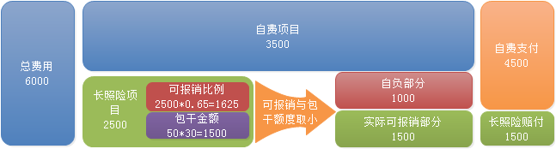
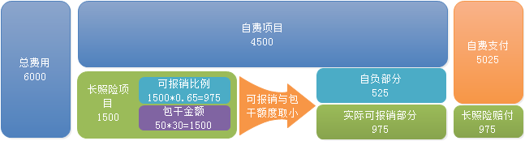
费用计算
1. 病人报销金额出现超支的情况
2. 病人报销金额未超支

Slide 9
PART 03
流程图

Slide 10
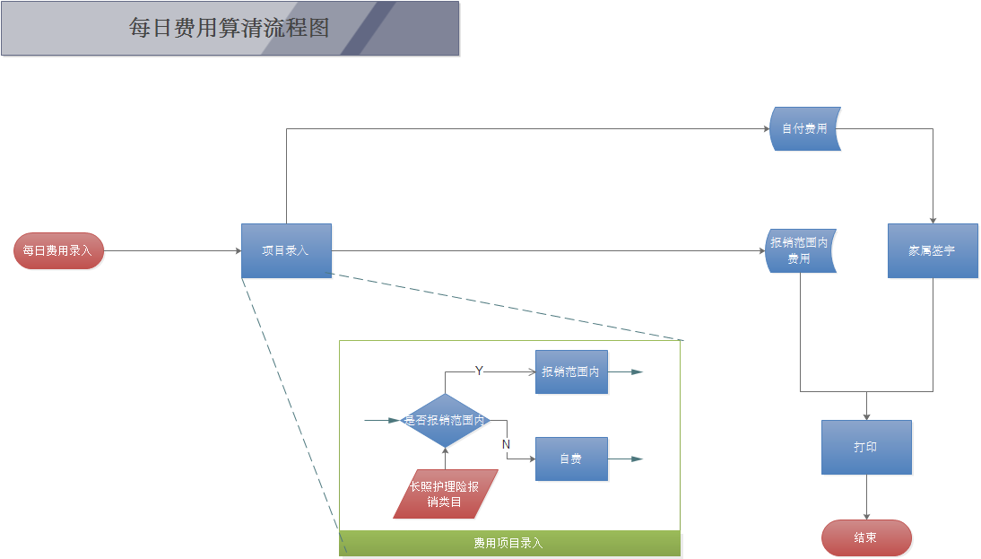
每日费用算清流程图

Slide 11
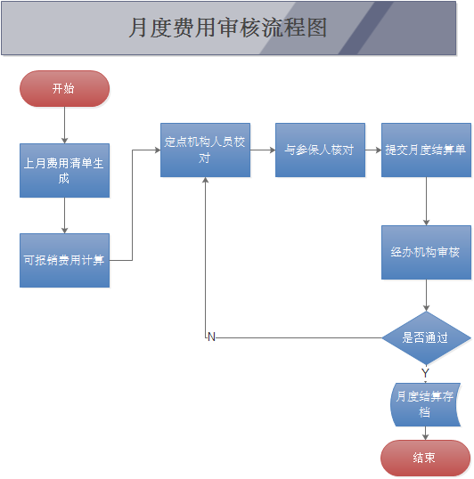
月度费用审核流程图

Slide 12
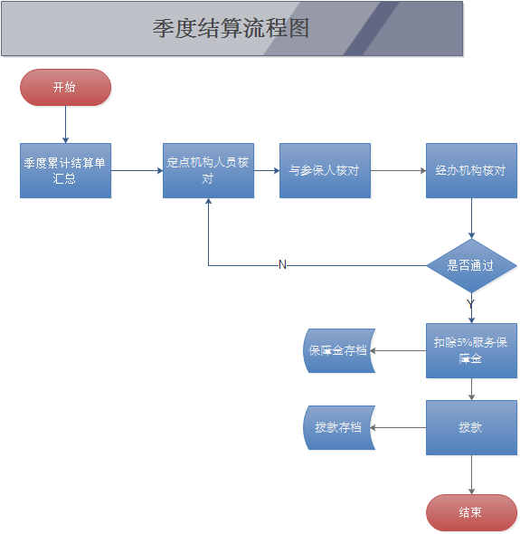
季度结算流程图

Slide 13
THANKS!

